Slide 1
Verso l’indipendenza

Slide 2
Seamus Heaney, ‘The Annals Say’/ ‘Gli annali dicono’, in Seeing Things/Vedere le cose, 1991.
Heaney fu vincitore del Premio Nobel di letteratura nel 1995
Traduzione di Gilberto Sacerdoti
The annals say: when the monks of Clonmacnoise
Were all at prayers inside the oratory
A ship appeared above them in the air.
The anchor dragged along behind so deep
It hooked itself into the altar rails
And then, as the big hull rocked to a standstill,
A crewman shinned and grappled down the rope
And struggled to release it. But in vain.
‘This man can’t bear our life here and will drown,’
The abbot said, ‘unless we help him.’ So
They did, the freed ship sailed, and the man climbed back
Out of the marvellous as he had known it.
Dicono gli annali: mentre i monaci di Clonmacnoise
eran tutti in preghiera in oratorio
su di loro, in aria, comparve una nave.
L’ancora, dietro, pendeva tanto a fondo
che s’impigliò nella balaustra dell’altare.
Quando il grosso scafo si fermò oscillando
un marinaio si calò giù per la corda
e cercò di liberarla. Invano.
«Quest’uomo non può sopportare la nostra vita
e annegherà» disse l’abate, «a meno
che non gli si dia aiuto.» Il che fu fatto,
la nave, libera, ripartì e l’uomo
risalì, uscendo dal meraviglioso
come l’aveva conosciuto lui.

Slide 3
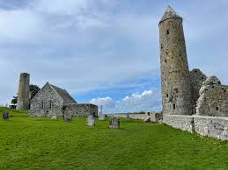
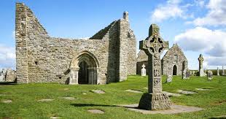
Il monastero di Clonmacnoise, fondato nel sesto secolo e per cinquecento anni centro di cultura e di attrazione per molti studiosi e monaci europei. Sulle rive del fiume Shannon, tra Galway e Dublino.

Slide 4
Seamus Heaney, ‘Digging’, in Death of a Naturalist, 1966
Between my finger and my thumb
The squat pen rests; snug as a gun.
Under my window, a clean rasping sound
When the spade sinks into gravelly ground:
My father, digging. I look down
Till his straining rump among the flowerbeds
Bends low, comes up twenty years away
Stooping in rhythm through potato drills
Where he was digging.
The coarse boot nestled on the lug, the shaft
Against the inside knee was levered firmly.
He rooted out tall tops, buried the bright edge deep
To scatter new potatoes that we picked,
Loving their cool hardness in our hands.
By God, the old man could handle a spade.
Just like his old man.
My grandfather cut more turf in a day
Than any other man on Toner’s bog.
Once I carried him milk in a bottle
Corked sloppily with paper. He straightened up
To drink it, then fell to right away
Nicking and slicing neatly, heaving sods
Over his shoulder, going down and down
For the good turf. Digging.
The cold smell of potato mould, the squelch and slap
Of soggy peat, the curt cuts of an edge
Through living roots awaken in my head.
But I’ve no spade to follow men like them.
Between my finger and my thumb
The squat pen rests.
I’ll dig with it.

Slide 5
Seamus Heaney, ‘Scavando’, traduzione di Franco Buffoni
Tra l’indice e il pollice riposa
La mia penna tozza e comoda come una pistola.
Sotto la finestra il suono netto e stridulo
Della vanga che affonda nella terra ghiaiosa:
Mio padre, che scava. E guardo giù
Finché la schiena gli si abbassa fra le aiuole
E torna su come vent’anni di prima
Piegandosi a tempo tra le piante di patate
Dove stava scavando.
Con lo stivale rozzo annidato sul vangile
Spostava l’asta fermamente contro
La parte interna del ginocchio. Sradicava le piante
Affondando la lama lucida e noi raccoglievamo
Le nuove patate, ci piaceva
Sentirle fredde e dure fra le mani.
Per Dio, il vecchio sapeva maneggiare la vanga.
Proprio come il suo vecchio.
Tagliava più torba mio nonno in un giorno
Di ogni altro uomo nella torbiera di Toner.
Una volta scesi a portargli il latte
In una bottiglia col tappo di carta. Si alzò
Lo bevve, e si rimise subito al lavoro
Incidendo e tagliando nettamente, sollevando
Zolle sulla spalla, e scendendo sempre più giù
Per trovare quella buona. Scavando.
E mi torna in mente l’odore freddo della terra
Delle patate, lo scalpiccio sulla torba fradicia,
I colpi risoluti della vanga tra le radici vive.
Ma io non ho la vanga per seguire uomini così.
Tra l’indice e il pollice
Ho la penna.
Scaverò con quella.

Slide 6
Hedge schools, le scuole delle siepi
It was in the early part of the 18th century that the Hedge Schools proliferated due to the continued rigorous enforcement of the laws against education and created teaching as a dangerous calling. It was during this time when the term ‘Hedge School’ first came to be used.
Through the forbidding of teaching the teacher was driven then to teach in secret. As those who had a house were similarly penalised for offering space as a host to such activities, opportunity would dictate much of where this teaching would take place. Thus when weather permitted the teaching would be done outdoors in some select remote spot, away from prying eyes and booted foot, on the sunny side of a hedge or bank that afforded cover.
In these quiet places the teacher and their pupils would make camp and sit amongst the grass to run through lessons, often with one pupil placed at a high vantage point so that they could give warning when strangers were approaching.

Slide 7
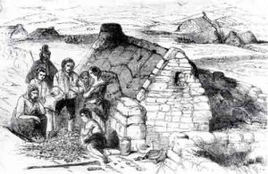
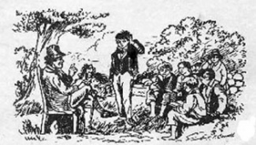
“The people of Ireland are, I may almost say, universally educated:…. I do not know any part of Ireland so wild, that its inhabitants are not anxious, nay, eagerly anxious for the education of their children.” [Wakefield, Account of Ireland, Vol. II P 307].

Slide 8
Hedge learning
“It is well known that classical learning extends itself, event to a fault, among the lower and poorer kind in this country; many of whom, to the taking them off more useful works, have greater knowledge in this way, than some of the better sort, in other places. I have in my survey met with some good Latin scholars who did not understand the English tongue; particularly one Peter Kelly, who lived in a very uncultivated part of the country…
Greek is also taught in some of the mountainous parts, generally by persons who pick it up, as mendicant scholars, at some english school. Neither is the genius of the commonalty confined to this kind of learning alone, for I saw a poor man near Blackstones, who had a tolerable notion of calculating the epacts, golden number, dominical letter, the moon’s phases, and even eclipses, altho’ he had never been taught to read english” [History of Kerry pp 67 and 418].

Slide 9
Verso un’Irlanda nuova?
Eletto al parlamento di Dublino, un avvocato protestante, Henry Grattan fondò nel 1759 il partito dei Patrioti che lottò per l’abrogazione delle leggi penali. Fu la guerra d’Indipendenza americana a contribuire in maniera rilevante alle trasformazioni politiche e sociali dell’Irlanda. Obbligata a richiamare truppe dall’isola, l’Inghilterra fu costretta a numerose concessioni. Dal 1778 al 1783, le leggi penali vennero ammorbidite e le restrizioni al commercio vennero soppresse. Nel 1782, Londra dovette restituire parte dei poteri al parlamento irlandese… che abrogò immediatamente le leggi penali e restituì ai cattolici il diritto allo studio e alla proprietà, senza tuttavia restituire loro i diritti politici. Nuovamente libera di commerciare, l’Irlanda conobbe in questa fine del XVIII secolo un relativo periodo di prosperità. Dublino e le grandi città del paese si ornarono di belle case georgiane e di monumenti prestigiosi (Custom House, Four Courts a Dublino). Restava un’anomalia: un paese per 9/10 cattolico retto da un parlamento al 100% protestante!

Slide 10
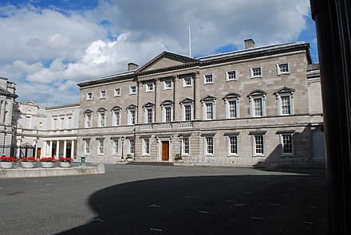
Architetture georgiane a Dublino: The Royal Exchange/La Borsa e Leinster House, oggi il Parlamento, 1745

Slide 11
Edificio in stile palladiano, costruito nel 1733 per accogliere il Parlamento d’Irlanda. Dopo l’unione, cadde in disuso e fu ceduto alla Bank of Ireland, alla quale appartiene ancora oggi

Slide 12
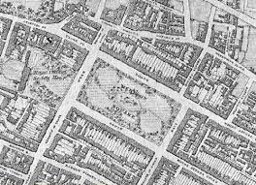
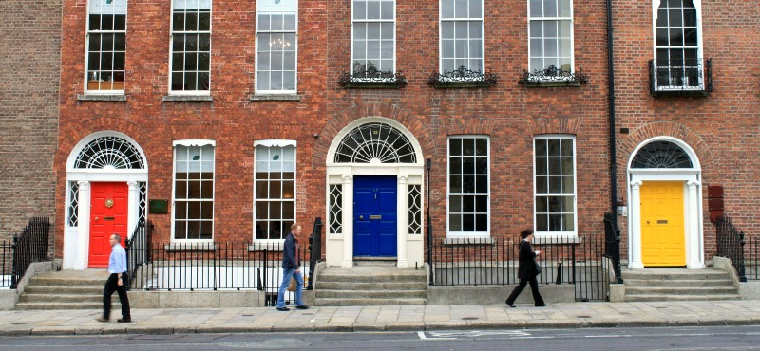
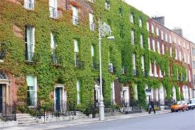
Merrion Square

Slide 13
The United Irishmen e l’Insurrezione del 1798
La rivoluzione francese non tardò a trovare un’eco in Irlanda. Un giovane avvocato protestane, Theobald Wolfe Tone, creò a Belfast il movimento degli United Irishmen (gli irlandesi uniti), che si fissò come obiettivo la creazione di una legislazione in Irlanda che garantisse le libertà politiche e religiose per tutti. Gli United Irishmen inizialmente animati da grandi ideali che prevedevano l’unione degli uomini di ogni credo per riformare e ridurre il potere inglese in Irlanda in modo lecito e pacifico, finirono per diventare un’organizzazione clandestina impegnandosi a ottenere il cambiamento con qualsiasi mezzo, anche con la violenza.
Wolfe Tone partì per cercare nella Francia rivoluzionaria un sostegno politico e militare alla sua causa e riuscì a convincere Carnot dell’opportunità di un intervento in Irlanda. Una squadra partì dunque per dare man forte agli United Irishmen. Sfortunatamente, non riuscì a sbarcare. Salvato dalle condizioni atmosferiche, il governo irlandese si rese conto della grave minaccia rappresentata dagli United Irishmen e altri gruppi simili. Per catturare i membri di queste associazioni fu intrapresa in tutto il paese una campagna che si rivelò estremamente efficace. Il governo e l’esercito si impegnarono a fondo per scovare le armi e i ribelli tra la popolazione. L’uso delle fustigazioni e delle torture indiscriminate provocarono un’ondata di panico nel paese e scatenarono l’Insurrezione del 1798 dei contadini cattolici uniti ai presbiteriani dell’Ulster. Purtroppo, dopo qualche successo, i contadini ribelli, troppo poco armati, vennero sconfitti. Wolfe Tone sollecitò un nuovo intervento francese, ma arrivò troppo tardi.: i ribelli furono sconfitti definitivamente a Vinegar Hill, vicino a Enniscorthy. La repressione fu, ancora una volta, spietata.

Slide 14
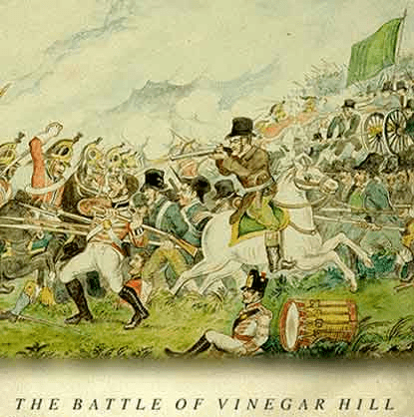
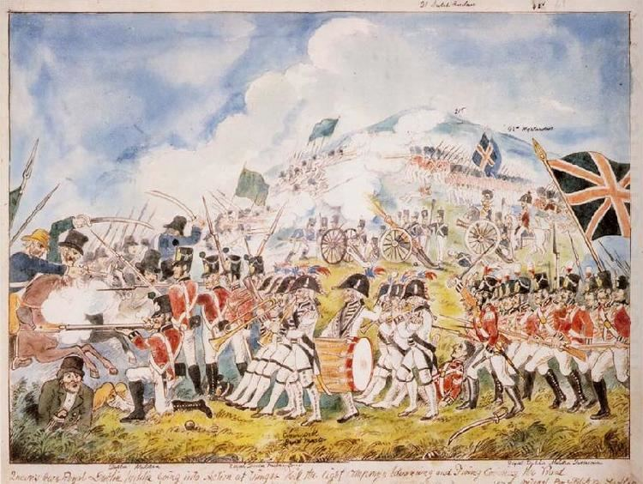
La battaglia di Vinegar Hill

Slide 15
Seamus Heaney, ‘Requiem for the Croppies’ /’Requiem per i ribelli’, 1969, in A Door into the Dark
The pockets of our greatcoats full of barley -
No kitchens on the run, no striking camp -
We moved quick and sudden in our own country.
The priest lay behind ditches with the tramp.
A people, hardly marching - on the hike -
We found new tactics happening each day:
We'd cut through reins and rider with the pike
And stampede cattle into infantry,
Then retreat through hedges where cavalry must be
thrown.
Until, on Vinegar Hill, the final conclave.
Terraced thousands died, shaking scythes at cannon.
The hillside blushed, soaked in our broken wave.
They buried us without shroud or coffin
And in August the barley grew up out of the grave.
Con le tasche dei cappotti piene d’orzo
-niente cucine o basi d’appoggio lungo il percorso-
ci spostavamo rapidi e improvvisi nella nostra terra.
Il prete dietro ai fossi, tra i pezzenti,
un popolo in marcia a stento, in cammino,
scoprendo nuove tattiche ogni giorno:
colpire briglia e cavaliere con la picca,
scatenare la mandria contro i fanti,
poi ritirarsi tra le siepi per disarcionare la cavalleria.
Fino a Vinegar Hill, al conclave fatale.
Morimmo a migliaia sui terrapieni, falci contro il cannone.
Il pendio si arrossò della nostra onda infranta.
Ci seppellirono senza sudario né bara,
in agosto crebbe l’orzo sulle tombe.

Slide 16
The Wolfe Tones – Who Fears To Speak of '98 Lyrics
We drink to the memory of the brave, the faithful and the few
Some way far off beyond the wave, some sleep in Ireland too
Oh woe, we're gone but still live on, the fame of those who died
All true men like you men, remember them with pride
Who fears to speak of Ninety-Eight? Who blushes at the name?
When cowards mock each patriot's fate
Who hangs his head in shamе?
He's all a knave or half a slave, who slights his country thus
For a truе man like you, man, would fill your glass with us
Some on the shores of distant lands, their weary hearts have laid
And by a stranger's heedless hands, their lonely graves were made
But though their clay be far away, beyond the Atlantic foam
In true men like you men, their spirit's still at home
Who fears to speak of the Fenian men? Who blushes at their name?
When cowards mock each patriot's fate
Who hangs their head in shame?
He's all a knave or half a slave, who slights his country thus
For a true man like you, man, will fill your glass with us
Then here's their memory, may it be for us a guiding light
To cheer our strife for liberty and teach us to unite
Oh, good and ill be Ireland still and sad will be her fate
And true like you, men, like those of Ninety-Eight

Slide 17
L’atto di Unione
Nel 1800, di fronte ai colloqui con il partito dei Patrioti e ai leggendari discorsi di Grattan, il Primo Ministro inglese William Pitt si convinse che la sola maniera di preservare la supremazia spirituale dei protestanti era di ristabilire lo Union Act con l’Inghilterra. L’anno seguente, questo venne approvato dai parlamenti di Londra e di Dublino. Il parlamento inglese venne soppresso, e il paese passò totalmente sotto la giurisdizione dell’lnghilterra. Era nato il Regno Unito di Gran Bretagna e Irlanda. L’Irlanda inviò 100 deputati al parlamento di Londra (evidentemente tutti protestanti) e venne da quel momento in poi completamente integrata al sistema economico inglese.
Non avendo industrie, l’isola divenne a quel punto il mercato dei prodotti britannici e si impoverì ancor di più. La condizione dei contadini cattolici non era mai stata più miserevole. L’emigrazione s’intensificò. Quasi per ricordare all’Inghilterra la natura ribelle del paese, nel 1803 a Dublino ebbe luogo una insignificante e vana ribellione guidata da Robert Emmet (1778- 1803), ex membro degli United Irishmen. Vi presero parte meno di 100 uomini e Emmet fu catturato, processato e giustiziato. Dal banco degli imputati egli tenne un famoso discorso, pronunciando le celebri parole: “Nessuno scriva il mio epitaffio… quando il mio paese occuperà il suo posto tra le nazioni della terra, solo allora si potrà scrivere il mio epitaffio”. Dopo lo scacco della romantica ribellione di Emmet, che tentò di impadronirsi del castello di Dublino, sede del governo, i protestanti scomparvero dal ruolo di motore principale del nazionalismo irlandese e lasciarono il posto ai cattolici.

Slide 18
Daniel O’Connell, the Liberator, e l’emancipazione dei Cattolici nel 1829
Poiché l’abrogazione delle leggi penali aveva permesso ai cattolici l’accesso alle professioni liberali dal 1782, alcuni brillanti avvocati non tardarono a mettersi in luce. Daniel O’Connell (1775- 1847) fu uno di loro. La famiglia O’Connell era riuscita a conservare la casa e le terre durante il periodo delle leggi penali. Nazionalista convinto, ma contrario alla violenza, si adoperò per la creazione di un forte movimento di massa (sostenuto dai liberali protestanti) che spingeva per ottenere l’abrogazione dell’Union, una riforma agraria, il reinsediamento del parlamento d’Irlanda e il diritto di presentarsi alle elezioni.
Fondò l’Associazione cattolica che aveva lo scopo di ottenere l’uguaglianza politica per i cattolici e che raggruppò in poco tempo diverse decine di migliaia di membri. L’associazione diventò presto uno strumento per azioni pacifiche e proteste di massa. In occasione delle elezioni generali del 1826 l’associazione fece sentire il suo peso per la prima volta sostenendo i candidati protestanti favorevoli all’emancipazione cattolica. Il momento culminante giunse nel 1828, quando O’Connell stesso si presentò come candidato per il seggio della Clare Co., anche se in quanto cattolico non avrebbe potuto rivendicarlo. O’Connell vinse facilmente, mettendo in difficoltà il parlamento britannico.

Slide 19
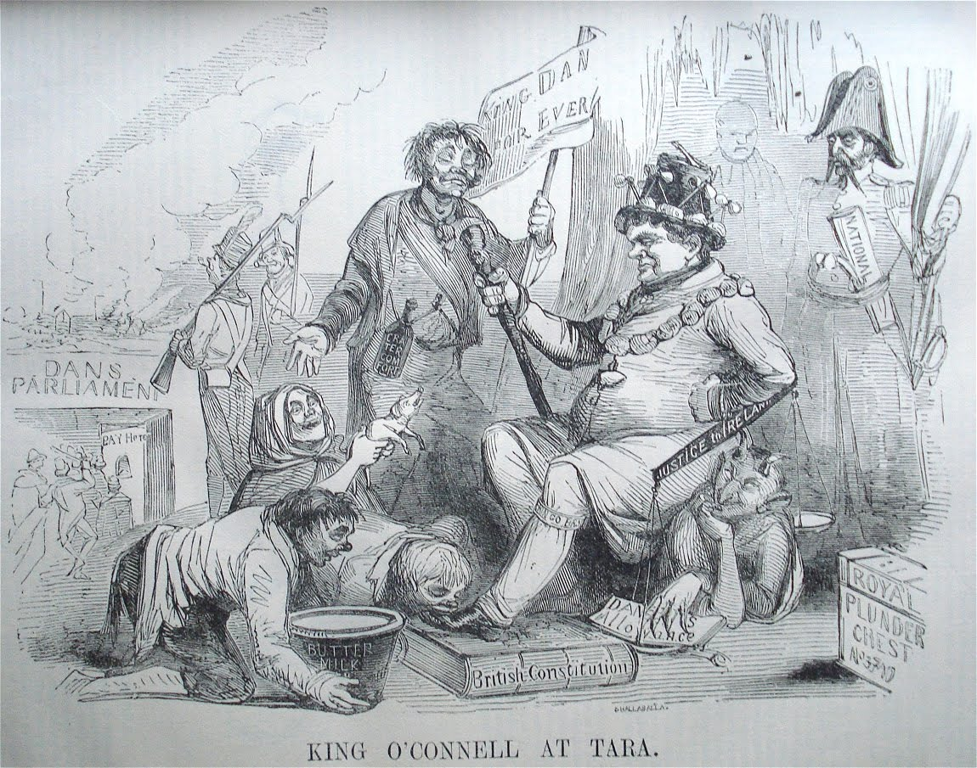
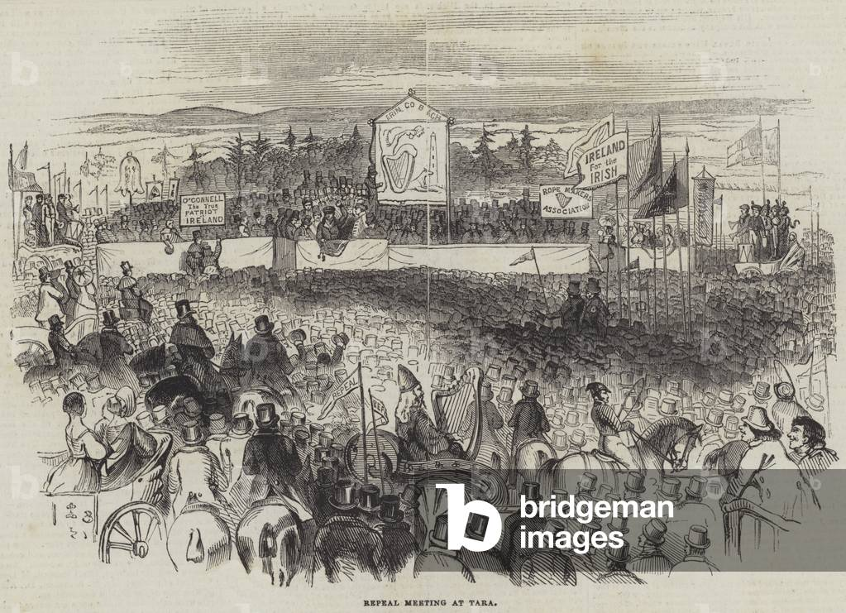
A Tara, nel 1843; e una caricatura in Punch, 1843

Slide 20
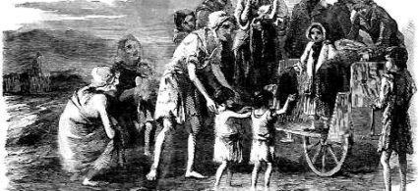
The Great Famine/La grande carestia, 1845-1852 e ben oltre
Phytophtora infestans è un patogeno vegetale che a metà '800 mise in ginocchio l'Irlanda. Il microorganismo, simile ai funghi ma da essi filogeneticamente distinto, non attacca infatti gli esseri umani, ma quello che mangiano. Ancora oggi P. infestans è il maggiore flagello dei pomodori e, soprattutto, delle patate. L'alimentazione degli irlandesi di metà 800 dipendeva appunto da questo tubero, e una volta arrivata sull'isola P. infestans si diffuse da un campo all'altro provocando una delle più gravi carestie che la storia ricordi: si stima che morirono un milione di persone, e altrettante emigrarono.
Il raccolto dell’estate 1846 risulta catastrofico: da 3 a quattro milioni di abitanti sono sotto la minaccia di morire di fame. Soltanto l’Inghilterra può mobilitare risorse adeguate per fare fronte al disastro … Ma per gran parte dell’opinione pubblica inglese gli irlandesi sono fatalisti, indolenti e soprattutto cattolici: e non pochi pensano che si tratti del castigo divino, al quale l’Inghilterra non potrà sottrarsi se persevererà nell’eccessiva tolleranza nei confronti degli odiati papisti.
Quanto alla risposta politica, essa è nel migliore dei casi debole e inefficace. L’Irlanda del 1845 è un paese seriamente vulnerabile, in cui un settore commerciale votato all’esportazione coesiste con una economia di sussistenza, risultato di uno sviluppo capitalistico senza limiti. Il primo ministro Robert Peel, di fronte alla gravità della situazione, adotta una strategia di cooperazione con la proprietà terriera, con l’obiettivo di coinvolgerla da un lato nel rinnovamento delle attività agricole, e dall’altro nel soccorso di coloro che non hanno di che sfamarsi. Si adottano restrizioni alle esportazioni di generi alimentari; sono posti a disposizione prestiti agevolati per realizzare infrastrutture e opere di bonifica da un lato, e dall’altro per creare nuovi posti di lavoro. Nelle intenzioni di Peel si tratta di misure temporanee, alle quali i proprietari debbono contribuire accollandosi parte dei costi: ad esempio, metà di quelli necessari all’apertura di nuove strade ..

Slide 21
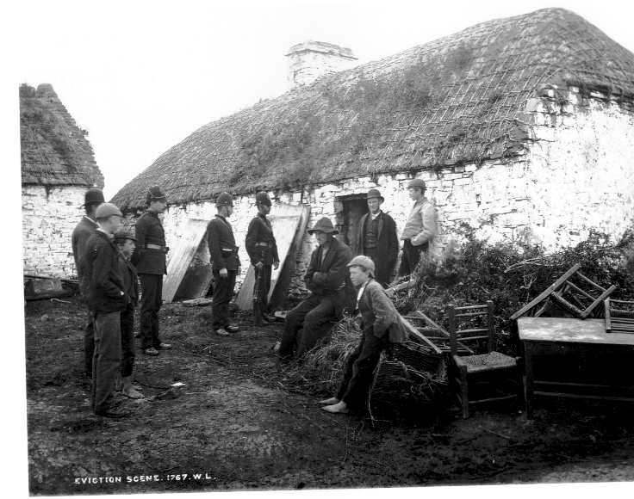
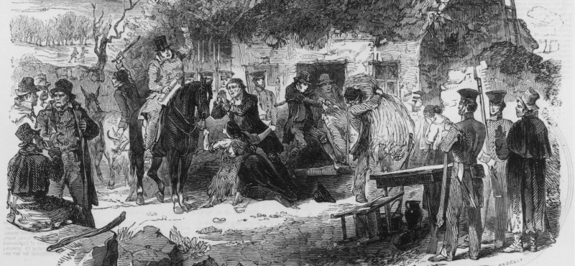
Espropri, emigrazione, morte

Slide 22
Le politiche della catastrofe
Con il governo Russell, nel 1847, cambia la politica – se così la si può chiamare – degli aiuti. Si ritiene che l’Irlanda non sia tanto un paese sovrappopolato, ma semplicemente sottosviluppato, al quale non fanno difetto i capitali, bensì la volontà di creare ricchezza. Che i senza terra si adoperino per cercare lavoro, e i proprietari si impegnino ad onorare i propri “doveri morali” e a soccorrere i disperati per mezzo dei cosiddetti relief works …
L’esito è prevedibile, aggravato dalla spirale crescente dei prezzi dei generi alimentari, e si registrano i primi decessi. Nella cittadina di Skibberen in County Cork la prima morte è segnalata in ottobre; a dicembre si contano a dozzine, e il locale comitato di soccorso si è dissolto, sopraffatto dalla tragedia montante. Le difese immunitarie si abbassano, e si diffondono l tifo e la febbre gialla, che fanno vittime non solo tra gli ammalati; ma anche tra il personale sanitario. Russell a questo punto cambia indirizzo. Occorre fare in modo che la gente sopravviva: alla politica dei lavori pubblici e al Board of Works viene improvvisamente sostituita quella delle soup kitchens, e poiché anche la più terribile delle tragedie ha i suoi lati paradossali, si cerca di licenziare tutti i lavoratori addetti ai cantieri promossi in precedenza prima ancora che le “mense dei poveri” entrino in funzione.
Alla fine di giugno 1847 28.000 hanno perduto il lavoro, e per migliaia di irlandesi le soup kitchens arriveranno troppo tardi. Ma Charles Wood è convinto che sia giunto il tempo della “rigenerazione” irlandese attraverso il purgatorio della miseria e della fame. Secondo la prospettiva malthusiana, gli irlandesi sono troppi: soltanto una drastica riduzione del loro numero ed uno stretto controllo sociale sugli “altri” potrà creare i presupposti per lo sviluppo dell’agricoltura.
Tappa cruciale di questi anni è il fenomeno degli espropriati (evicted). A partire dall’estate del 1847 una nuova classe sociale è colpita dalla tragedia: quella dei medi e piccoli affittuari, che non sono più in grado di corrispondere l’abituale salario sotto forma di patate ai propri dipendenti, ed allo stesso tempo non hanno i mezzi pagare la rendita al proprietario. Per avere una idea delle dimensioni di quest’ultimo fenomeno, tra il 1849 ed il 1854 circa 50.000 famiglie (un quarto di milione di abitanti) sono sfrattate permanentemente dalle loro case. Spesso i proprietari usano la violenza, che a sua volta genera violenza: cresce il numeri dei rapimenti e degli omicidi. L’aggravamento della miseria e l’inadeguatezza della risposta politica da parte del governo inglese concorrono ad alimentare il movimento nazionalista della Giovane Irlanda: la ribellione esplode nel luglio 1848 a Ballingarry…..

Slide 23
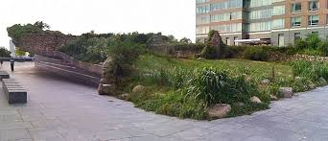
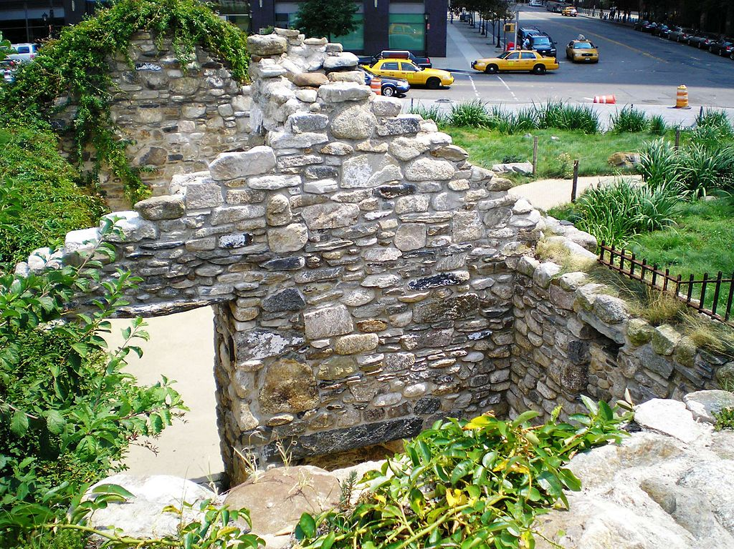

Memoriale di New York

Slide 24
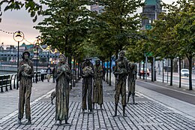
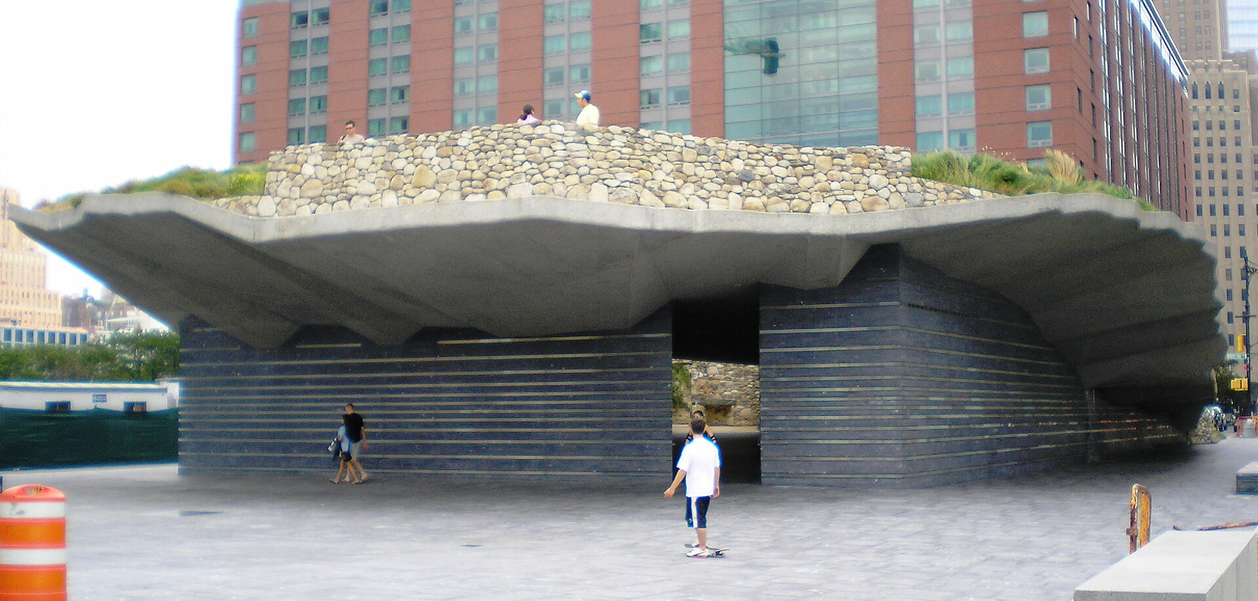
Memorial in Dublin and New York

Slide 25
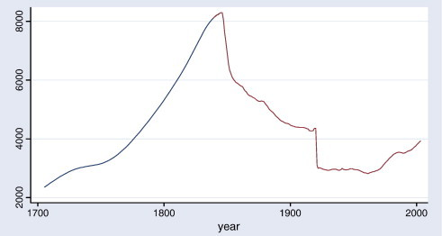
Approximately 1 million Irish people from famine related diseases and the exodus of a further 1 million inhabitants, making it one of the most lethal famines in modern history in terms of excess mortality and population loss.
Curva della popolazione irlandese tra 1700 e 2006

Slide 26
Movimenti della migrazione dall’Irlanda agli Stati Uniti dal 1820 al 1957

Slide 27
Da dove giunge chi arriva negli Stati uniti tra il 1850 e il 1870?

Slide 28
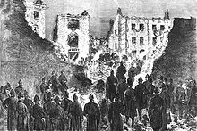
L’attentato alla casa di detenzione di Clerkenwell a Londra, nel dicembre 1867, mirava a liberare detenuti feniani. Fece invece 12 vittime e 120 feriti.
Conseguenza indiretta della Grande Carestia, coloro che erano emigrati in Inghilterra e in America avevano a quel punto la forza di sostenere la resistenza. Si creò così una nuova organizzazione, l’Irish Republican Brotherhood. Creata a Dublino e a New York, passò alla storia con il nome di Fenian Brotherhood (i Fianna sono i guerrieri e gli eroi delle leggende gaeliche).
Beneficiando di un importante sostegno dagli Stati Uniti e di un reclutamento molto popolare, essa poté rapidamente contare su alcune migliaia di membri e organizzò due insurrezioni che fallirono. Nel 1867, una serie di attentati terrorizzò l’Inghilterra. Tre Feniani vennero impiccati (“I Martiri di Manchester“) e la maggior parte dei dirigenti venne arrestata.

Slide 29
Home Rule, autodeterminazione e riforma agraria: la strada accidentata verso l’indipendenza
L’ammorbidimento del governo Gladstone incoraggiò i movimenti di rivendicazione legale. Nel 1879, il feniano Michael Davitt fondò la Lega agraria, al fine di restituire agli irlandesi il loro diritto ancestrale alla terra. Poco prima, nel 1870, era stato creato l’Home Rule Party /partito per l’autodeterminazione, sotto la spinta di un buon numero di persone che ritenevano che una certa autonomia all’interno del Regno Unito costituiva un obiettivo effettivamente realizzabile, tappa obbligatoria prima della conquista di nuove libertà.
Nel 1874, il partito conquistò più della metà dei seggi irlandesi al parlamento britannico. Nonostante questa vittoria, Londra non fece alcuna nuova concessione. Fu allora che i parlamentari irlandesi, per attirare l’attenzione sui loro problemi, inaugurarono una tattica particolare: l’ostruzione dei dibattiti. Poiché non era concesso interrompere un oratore, gli home-rulers lessero in tribuna intere pagine della Bibbia.
Charles Stewart Parnell, un avvocato protestante, giovane deputato, divenne maestro nell’esercizio dell’ostruzionismo parlamentare. Oratore fuori dal comune, bell’uomo, difensore dei poveri, presidente della Lega agraria, non tardò a diventare estremamente popolare e fu, dopo O’Connell, il “secondo re senza corona d’Irlanda”. Di fronte all’agitazione contadina, Gladstone decise, nel 1881, di presentare una vera riforma agraria e fece votare, dal 1885 al 1903, diverse leggi che autorizzavano la redistribuzione ai piccoli proprietari della maggior parte dei grandi fondi (si contava un 5% di proprietari irlandesi nel 1878, e il loro numero crescerà fino al 70% prima della prima guerra mondiale)
Nel 1885, il partito degli Home Rule conquistò tutti i seggi alle elezioni irlandesi (a eccezione del bastione lealista dell’ Ulster), acquisendo una posizione d’arbitro a Westminster. Parnell divenne per i conservatori britannici l’uomo da abbattere. Questi non tardarono dunque a trovare il suo tallone d’Achille: una relazione adultera con la moglie di un deputato, Kitty O’Shea. Nella morigerata Irlanda, la lotta divenne impari.

Slide 30
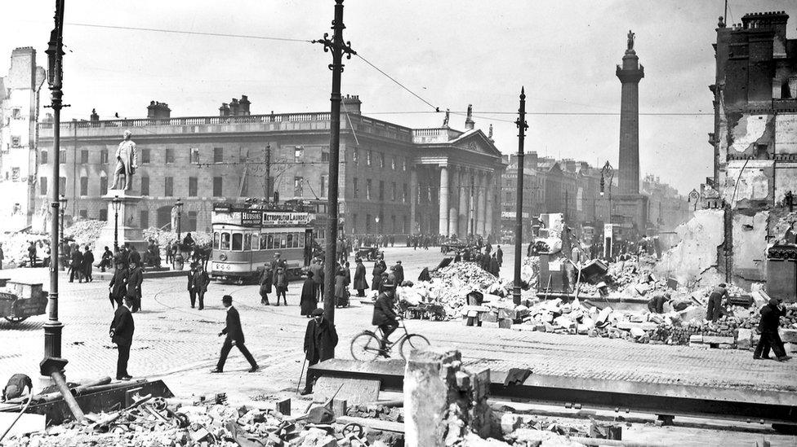
Easter Rising, l’insurrezione di Pasqua, aprile 1916
Nel 1916, nonostante un’assenza di consenso tra i capi repubblicani, scoppiò un’insurrezione a Dublino con appena 2.500 partecipanti. La Posta Centrale fu occupata dagli Irish Volunteers e dalla Citizen Army. James Connolly e Patrick Pearse proclamarono la repubblica con una celebre dichiarazione. La resistenza alle armate britanniche durò una settimana, poi i ribelli dovettero arrendersi.
Tutti i capi repubblicani vennero fucilati, a eccezione di Eamon De Valera, risparmiato grazie alla sua nazionalità americana. La repressione fu spietata. James Connolly, ferito durante i combattimenti, venne fucilato seduto, fatto che indignò l’opinione pubblica già in stato di shock. Per quanto quest’ultima non fosse particolarmente favorevole all’insurrezione, questo avvenimento la portò completamente dalla parte dei rivoltosi.

Slide 31
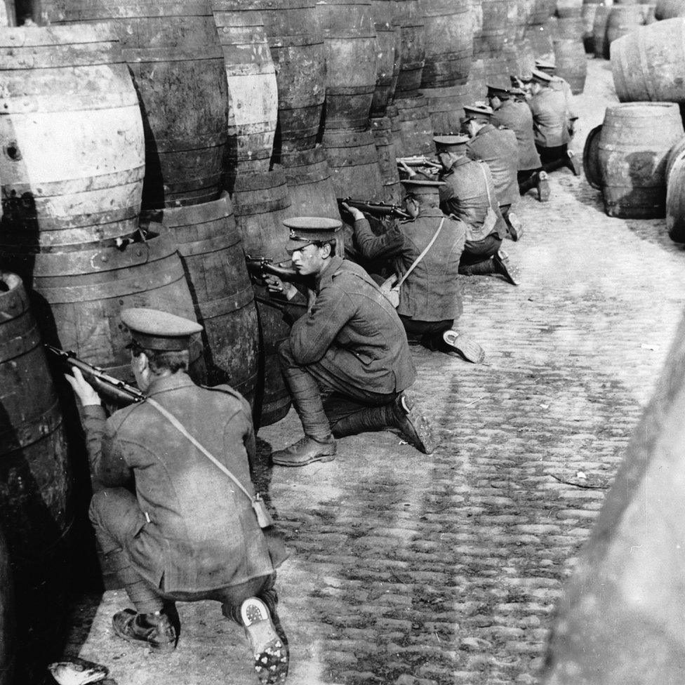
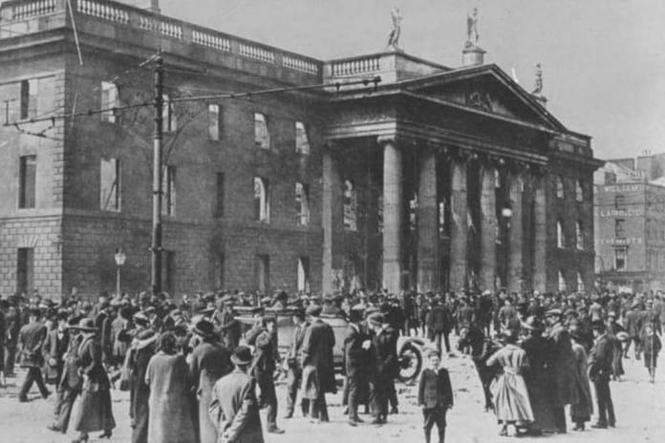
Easter Rising

Slide 32
WB Yeats, Easter 1916/Pasqua 1916 (1921)
Traduzione di Roberto Sanesi (ultima strofa)
Too long a sacrifice
Can make a stone of the heart.
O when may it suffice?
That is heaven's part, our part
To murmur name upon name,
As a mother names her child
When sleep at last has come
On limbs that had run wild.
What is it but nightfall?
No, no, not night but death.
Was it needless death after all?
For England may keep faith
For all that is done and said.
We know their dream; enough
To know they dreamed and are dead.
And what if excess of love
Bewildered them till they died?
I write it out in a verse --
MacDonagh and MacBride
And Connolly and Pearse
Now and in time to be,
Wherever green is worn,
Are changed, changed utterly:
A terrible beauty is born.
La troppo lunga rinuncia
rende di pietra il cuore.
Oh, quando sarà abbastanza?
Sarà il cielo a decidere,
a noi compete solo mormorarne i nomi
come una madre che nomina il suo bimbo
quando alla fine il sonno si è posato
su quelle membra or ora senza freno.
Cos'è se non la notte che precipita?
No, non la notte è questa, ma la morte;
e fu una morte inutile, alla fine?
L'Inghilterra può forse tener fede
alla parola data, in ogni caso;
noi conosciamo i loro sogni;
basta sapere se sognarono e son morti;
che importa se fu un eccesso d'amore
a sconvolgerli fino alla morte?
Ecco, lo scrivo in versi -
Mac Donagh e Mac Bride
con Connolly e Pearse
ora e nei tempi che verranno,
in ogni luogo in cui si indossi il verde,
sono mutati, mutati interamente:
una terribile bellezza è nata.

Slide 33
Trattato, guerra civile, partition e futuro incerto
Il 6 dicembre 1921, i negoziatori repubblicani firmarono un trattato abbastanza ipocrita. Gli inglesi riconoscevano la sovranità dello Stato libero su tutta l’isola, ma esigevano la creazione al Nord di un mini Stato transitorio composto da sei contee, a maggioranza protestante, al quale sarebbe stato concesso il diritto di scegliere se rimanere o no membro del Regno Unito. Evidentemente, dal 1922, questo diritto verrà fatto valere e verrà dichiarata la divisione dell’Irlanda, lasciando in ostaggio diverse centinaia di migliaia di cattolici nell’Ulster. Dopo essere venuto a conoscenza dei termini del trattato, il Dail fu preso da grande sgomento. AI momento della ratificazione del trattato, grazie a un’esigua maggioranza, il paese si trovò profondamente diviso. Una grande parte dell’IRA si era opposta al trattato.
Come nelle migliori tradizioni celtiche, scoppiò una guerra civile tra i fautori e gli oppositori del trattato. Durò due anni e fece più vittime che la guerra d’indipendenza. Gli inglesi fornirono generosamente armi alle truppe dello Stato libero contro i ribelli anti-trattato. La repressione fu piuttosto brutale. Il 27 aprile 1923, De Valera chiese di deporre le armi e di continuare la lotta con altri mezzi. Da quel momento, i due “Stati” conobbero destini separati. Nel 1927 l’antico Regno Unito di Gran Bretagna e Irlanda diventerà il Regno Unito di Gran Bretagna e Irlanda del Nord. Questo nome non è cambiato.
Arrivò al potere con le elezioni del 1932 e condusse in seguito una lunga guerra economica contro il Regno Unito. AI potere fino al 1948, fece inoltre votare al Dail, nel 1937, la Costituzione del paese. Essa afferma, al “punto 2” che “il territorio nazionale consiste nell’isola tutta intera, nelle sue isole e nelle sue acque territoriali”, il che conferisce una legittimità costituzionale alla riunificazione del paese.

